Slide 1

BIBLIOTEKE BUDUĆNOSTI
Predavač: Mirsad Alić,prof.bosanskog jezika i književnosti
Seminar za uposlenike na radnim mjestima bibliotekara, KŠC Tuzla,23.-24.juni 2025.
Viber kontakt broj 061 423 974

Slide 2
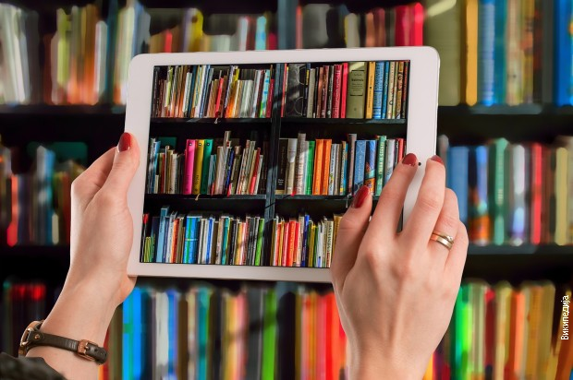
PROMJENA ULOGE BIBLIOTEKE
Piter Bofi u knjizi „Biblioteke u 21.vijeku“ citira:
„Biblioteke budućnosti manje će biti mjesto gdje se čuvaju informacije, a više ulaz kroz koji će studenti i fakulteti pristupati ogromnom broju informacionih izvora širom svijeta.“ Hawkins B.L. „The unsustainability of the traditional library“

Slide 3
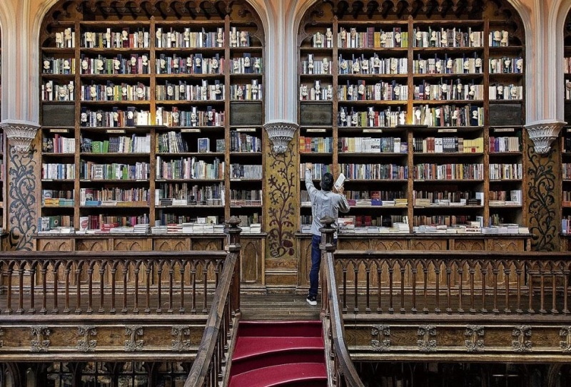
Biblioteke budućnosti imaće jednu zajedničku misiju: omogućiti korisnicima pristup i korištenje informacija koje su im potrebne.

Slide 4
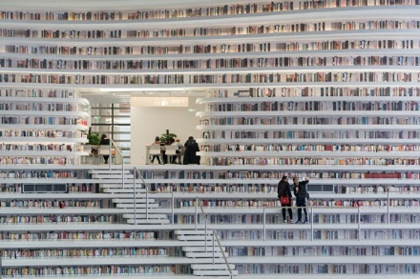
Biblioteka gubi tradicionalnu ulogu POSREDNIKA između korisnika i izvora informacija. Korisnik sad ide direktno na izvor. Ali uloga biblioteke i dalje je važna u procesu pronalaženja informacija, jer štedi korisnikovo vrijeme čineći naizgled nepoznate izvore poznatim.

Slide 5
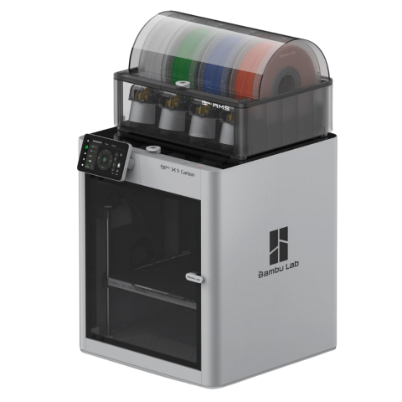
Biblioteka postaje prostor za radionice,, digitalne laboratorije (makerspace), gdje korisnici mogu stvarati, učiti programiranje, 3D printati i sarađivati.
Podrška cjeloživotnom učenju i razvoju digitalnih vještina.

Slide 6
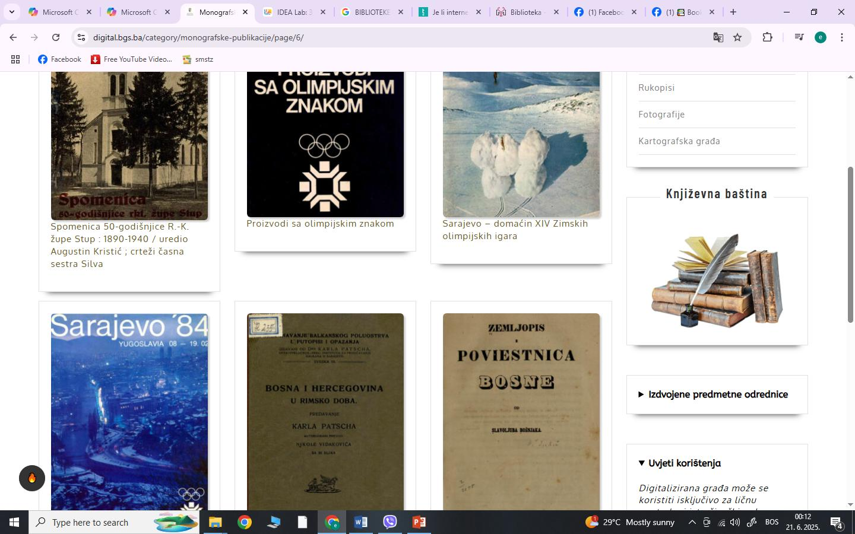
Pristupačnost i inkluzivnost
Biblioteke će nastojati biti dostupne svima, bez obzira na dob, sposobnosti ili socioekonomski status.Pozitivni lokalni primjer je digitalizacija JU Biblioteke grada Sarajeva, gdje su digitalizirane knjige, novinski članci,časopisi,rukopisi,fotografije,kartografska građa. https://digital.bgs.ba/

Slide 7
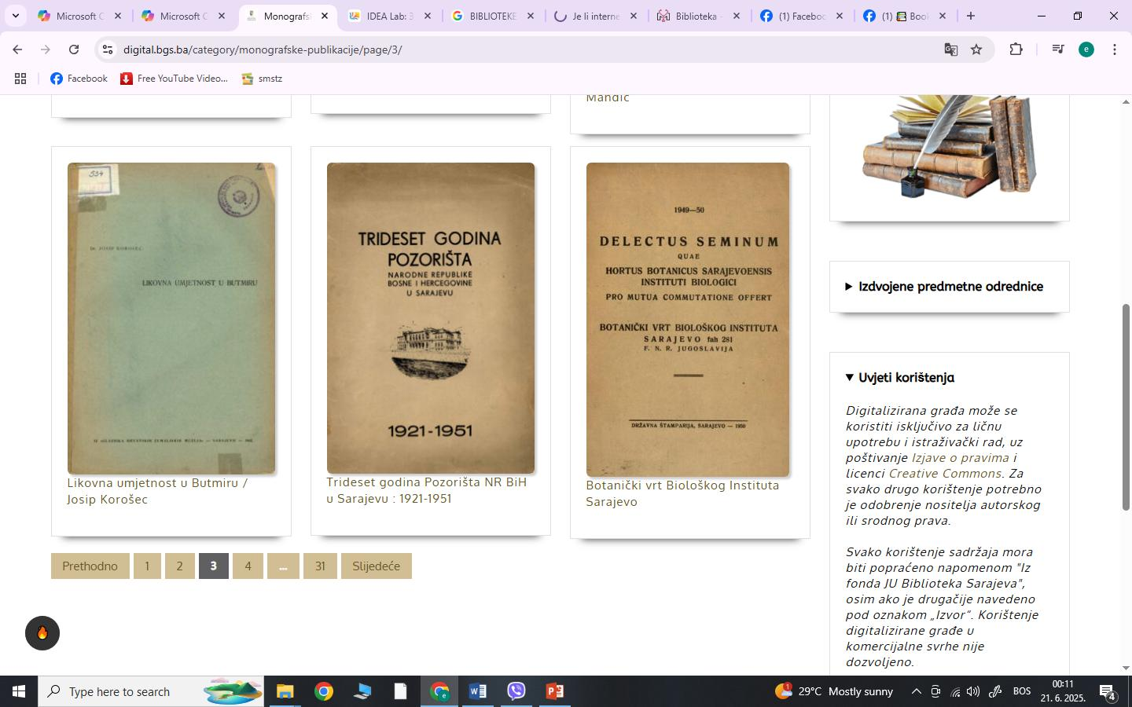
IZVOR https://digital.bgs.ba/

Slide 8
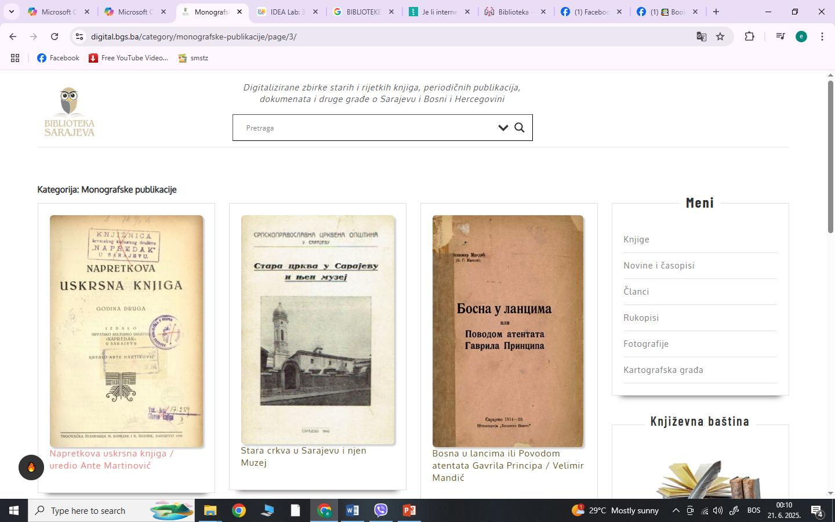
IZVOR https://digital.bgs.ba/

Slide 9
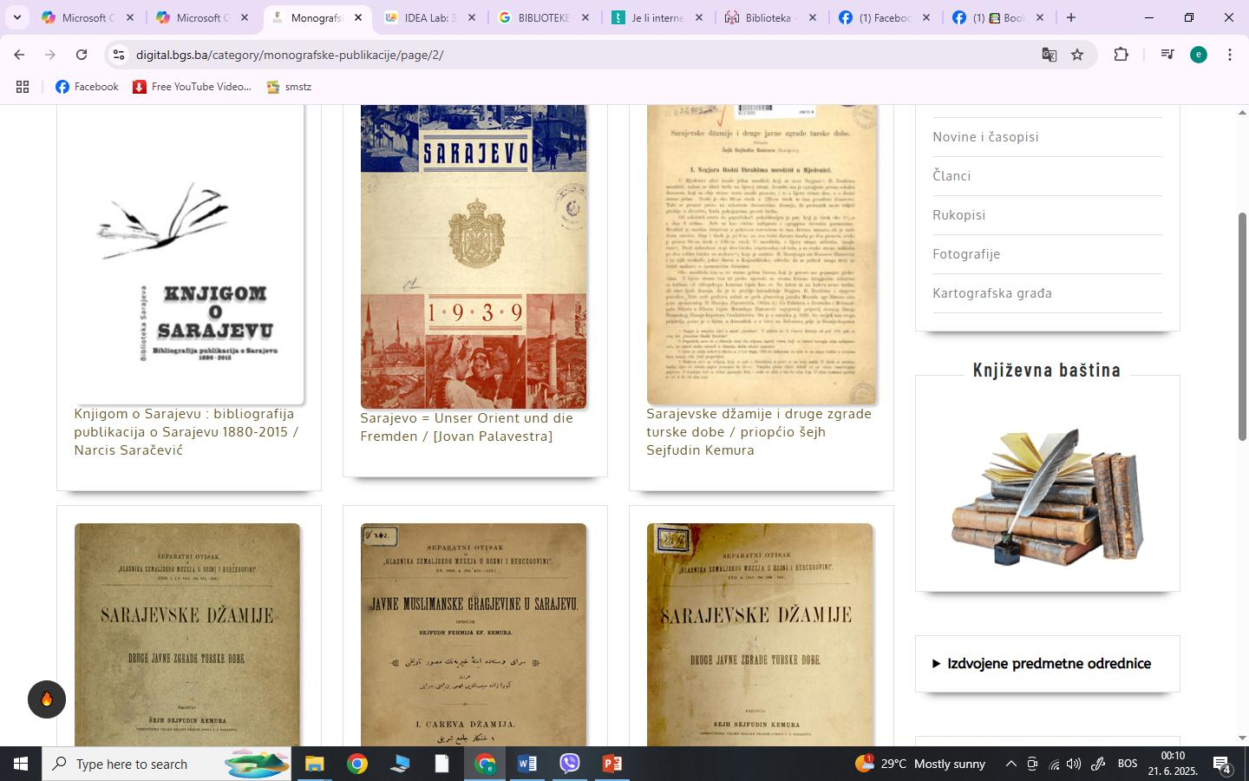
IZVOR https://digital.bgs.ba/

Slide 10
IZVOR https://digital.bgs.ba/

Slide 11
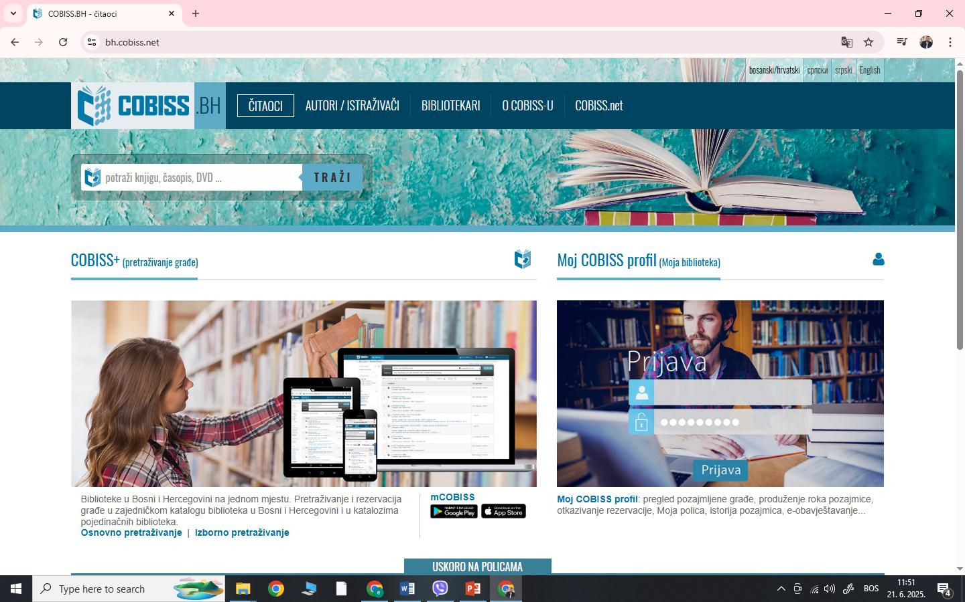
Svakako da se u biblioteke budućnosti uklapa projekat COBISS bibliotečkog sistema. U Bosni i Hercegovini je trenutno uvezano 78 biblioteka u COBISS sistem.
To uključuje narodne, školske, univerzitetske i specijalizirane biblioteke koje zajednički koriste katalogizaciju i omogućavaju korisnicima pristup jedinstvenom pretraživanju građe širom zemlje. (Slika screenshot Cobiss web stranice)

Slide 12
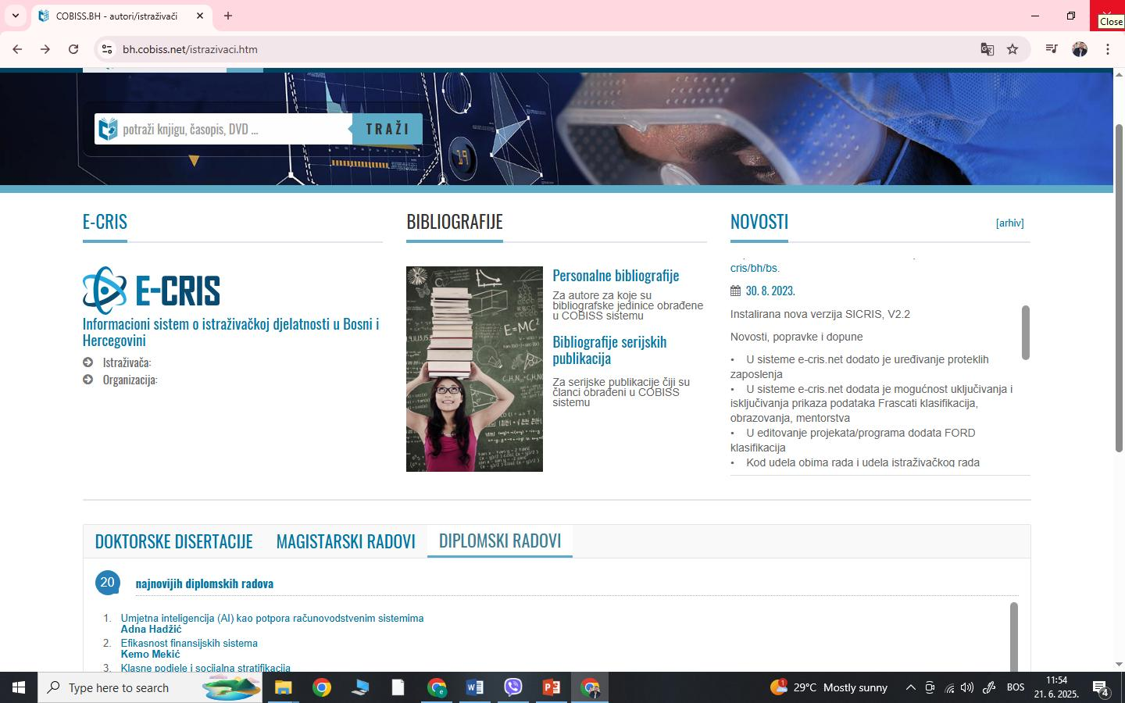

Slide 13
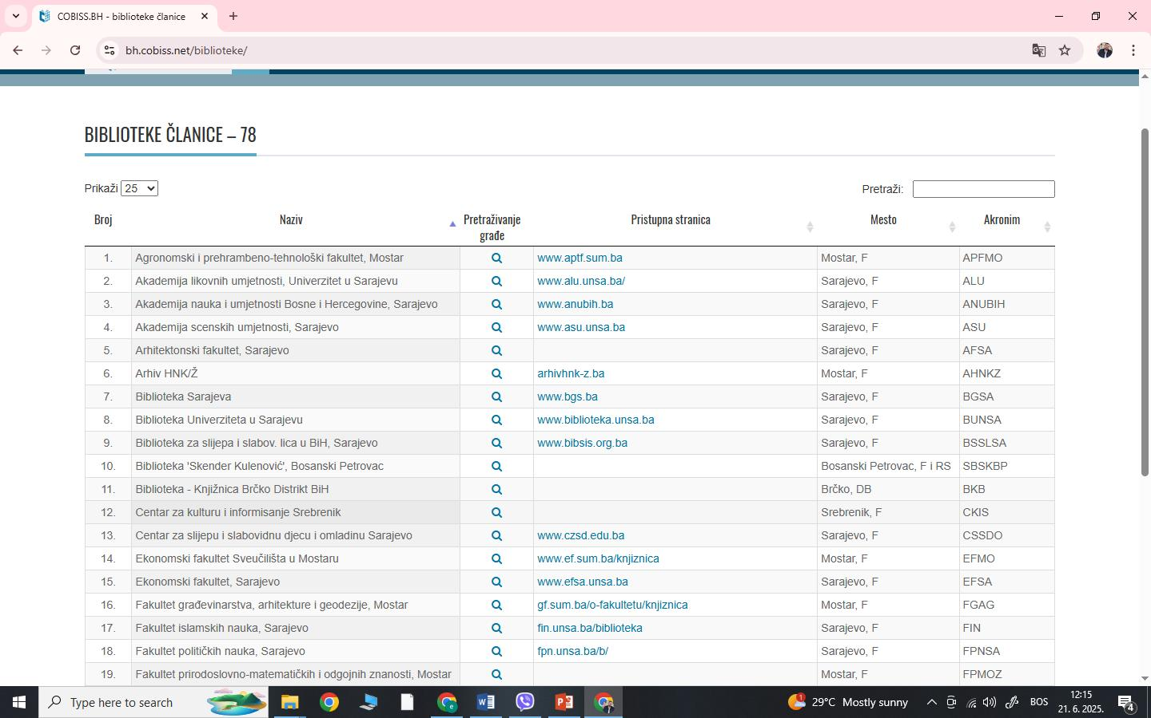
Liste biblioteka uvezanih u Cobiss sistem u BH

Slide 14
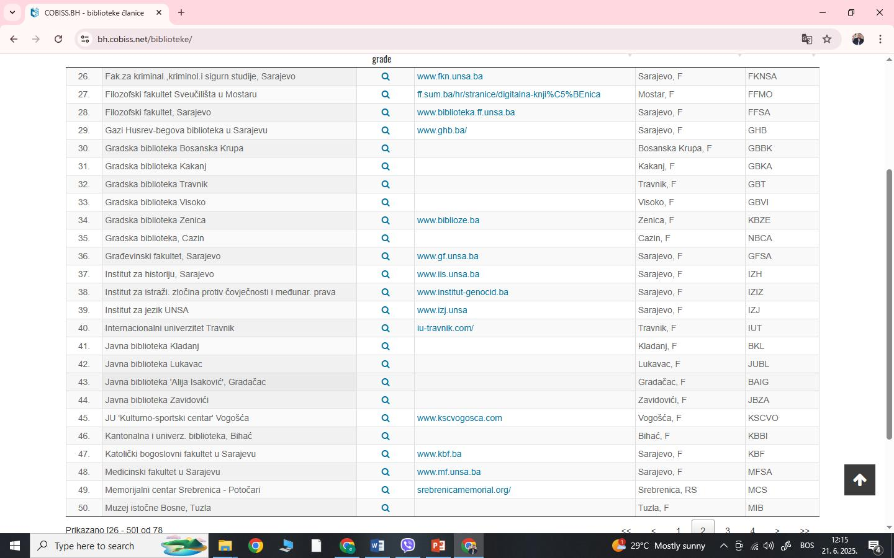

Slide 15
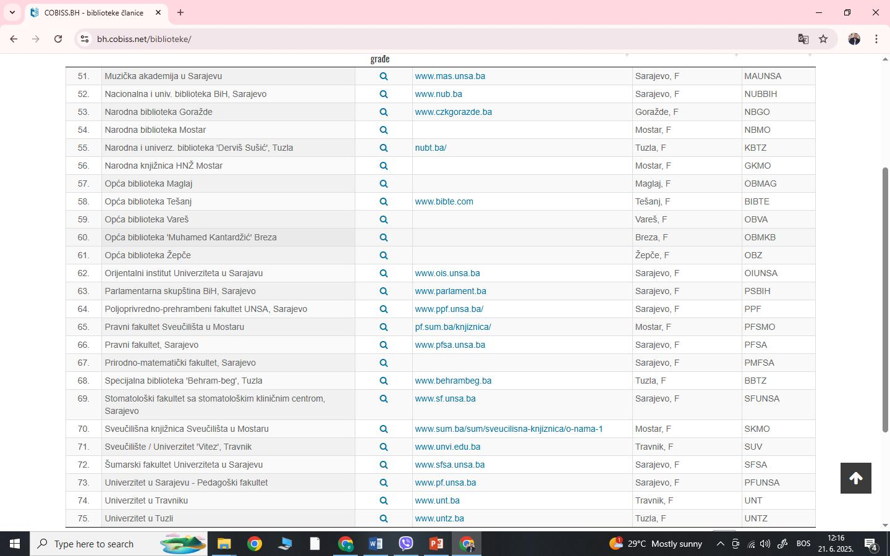

Slide 16
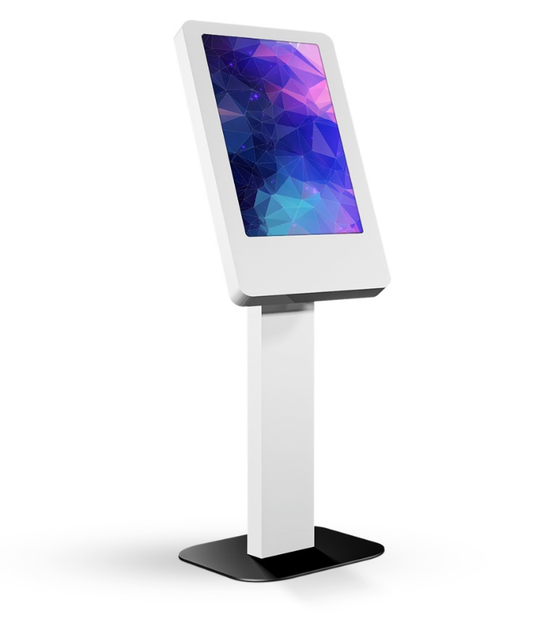
U javnim ustanovama sve više su prisutni HOLA interaktivni uređaji. To je pametan digitalni sistem sa ekranom osjetljivim na dodir, razvijen od strane kompanije Hola Systems iz Srbije.
Ovi uređaji su dizajnirani za interaktivnu komunikaciju sa korisnicima u javnim i poslovnim prostorima, poput muzeja, biblioteka, škola, banaka i turističkih centar

Slide 17
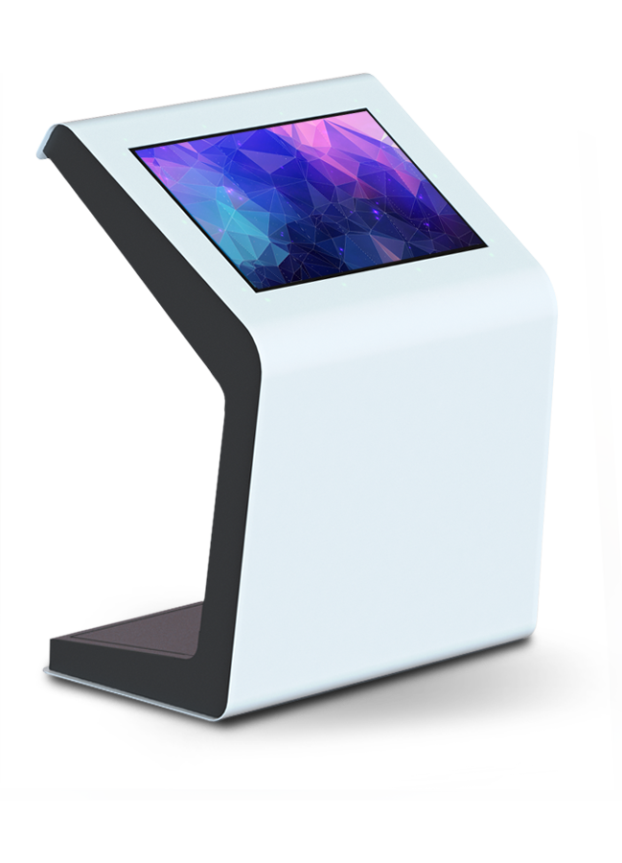

Slide 18
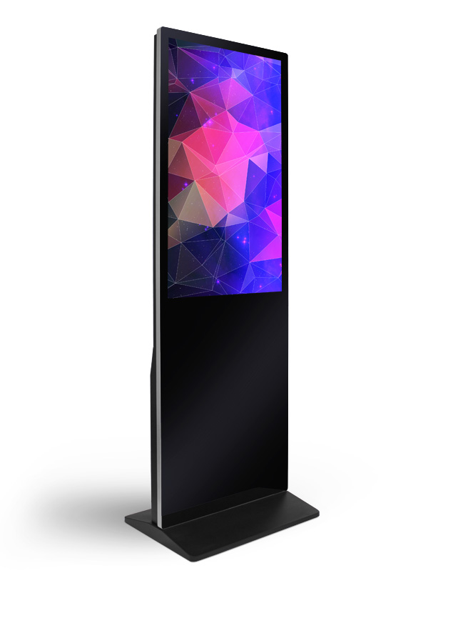

Slide 19
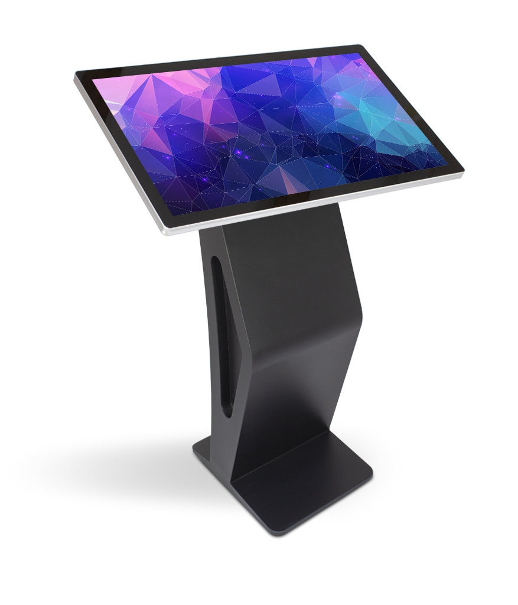

Slide 20

Kada govorimo o bibliotekama budućnosti, sve češće se koristi termin „UNIVERZUM INFORMACIJA“. To podrazumijeva ukupnost svih zabilježenih informacija koje postoje na svijetu i koje su potencijalno dostupne. Bibliotekari se godinama bave eksplozijom publikovanih informacija, i imaju problem da urede i korisniku olakšaju pristup svjetskim informacijama.

Slide 21
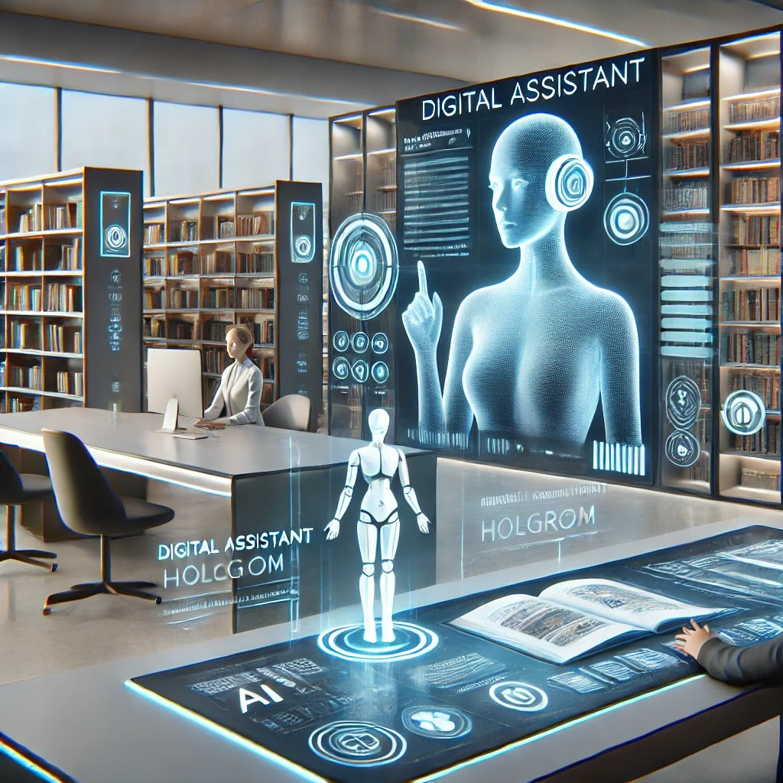
Uloga bibliotekara se mijenja – Više nisu čuvari knjiga, već edukatori, digitalni vodiči i dizajneri korisničkog iskustva.

Slide 22
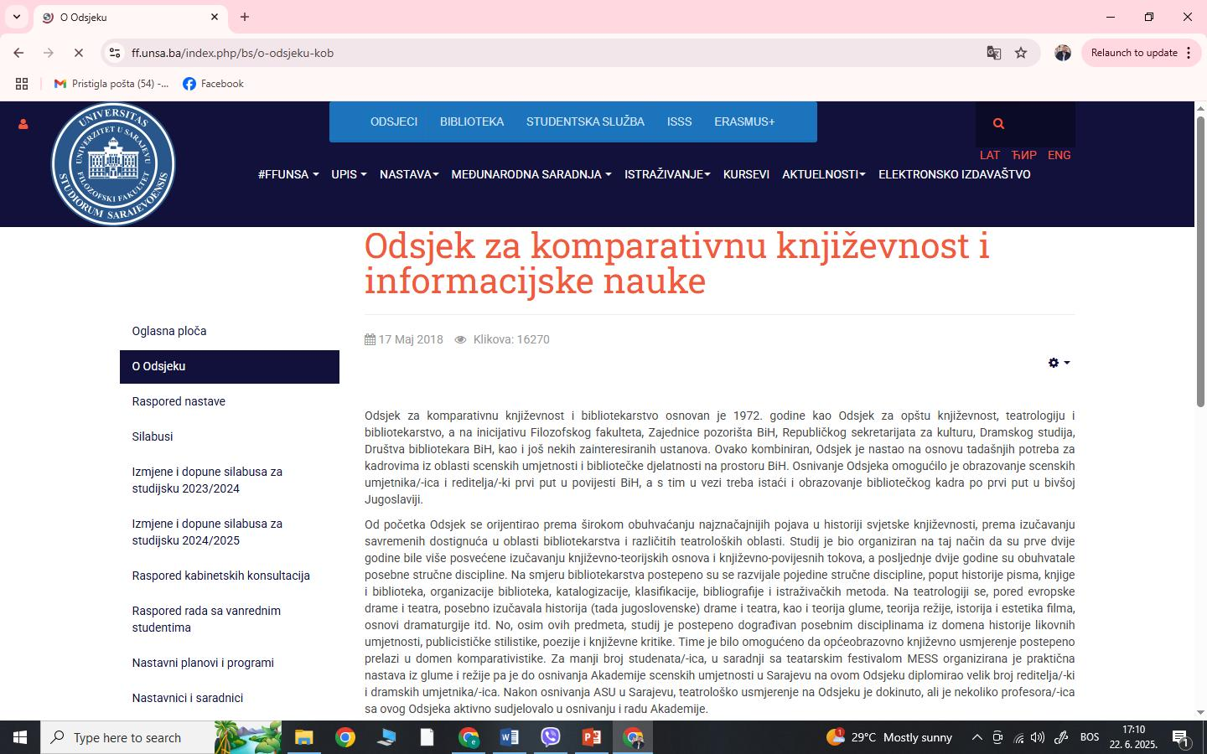
Odsjek za Fil.fakultetu koji se nekad zvao „Odsjek za komparativnu književnost i bibliotekarstvo“ u Sarajevu preimenovan u „Odsjek za komparativnu književnost i informacijske nauke“

Slide 23
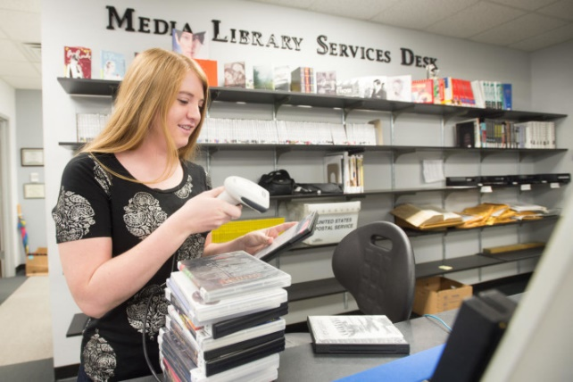
„U svijetu koji se vječno mijenja, jedina izvjesnost je upravo promjena. Stoga se strategije za stvaranje biblioteka i bibliotekara za 21.vijek moraju usmjeriti ne samo za osposobljavanje da se prilagode promjenama, već da se pripreme za njih, olakšaju i uobliče.“
Tennant R. Strategije za izgradnju biblioteka i bibliotekara za 21. vijek“

